Slide 1
FEEGOW - AGENDA
AGENDA ON-LINE PARA CONSULTÓRIOS MÉDICOS

Slide 2


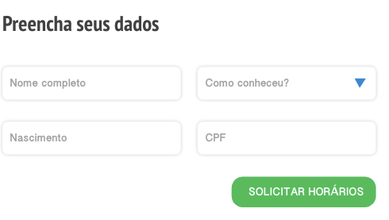
SOLICITAÇÃO DO PROJETO
API
GET /specialties/list
API
GET /patient/list-sources
API
GET /specialties/list

Slide 3
DESENVOLVIMENTO

Slide 4
DEFINIÇÃO DA TECNOLOGIA
BAECK-END – PHP E MySQL
FRONT-END – HTML, CSS, BOOTSTRAP
ARQUITETURA - MVC

Slide 5
REQUISITOS NÃO FUNCIONAIS - MVC
Index.php
Connection.php
Model
Route.php
Controller
Banco de Dados
Cliente
View
IndexController.php
action->index
action->sobreNos
Index/
Vendor/MF/init/Bootstrap.php
Vendor/MF/Controller/Action.php
Vendor/MF/Model/Container.php
Vendor/MF/Model/Model.php
Index.phtml
aboutUs.phtml
layout

Slide 6
FLUXO OPERACIONAL
Index.phtml
agenda.phtml
HTML
<select>
Select: Como conheceu?
solicitar_agenda.phtml
Select: especialidade
select: profissional
Form: agendar
MySQL
Id, descricao
MySQL
Id, name, specialty_id, pic
MySQL
specialty_id, professional_id, name, cpf, source_id (GET /patient/list-sources), birthdate e date_time

Slide 7
ABSTRAÇÃO DO OO/PHP
Entidade (Class) | Identidade (instancia) | Características (variáveis) | Ações (function)
Especialidade | X= new Especialidade() | descricao | getEspecialidade
Profissional | Z= new Profissional() | Nome, specialty_id | getProfissionais, totalprof, SelectProf
Agenda | Y= new Agenda() | specialty_id, professional_id, name, cpf, source_id (GET /patient/list-sources), birthdate e date_time | Agenda, solicitarAgenda,inserirAgenda

Slide 8
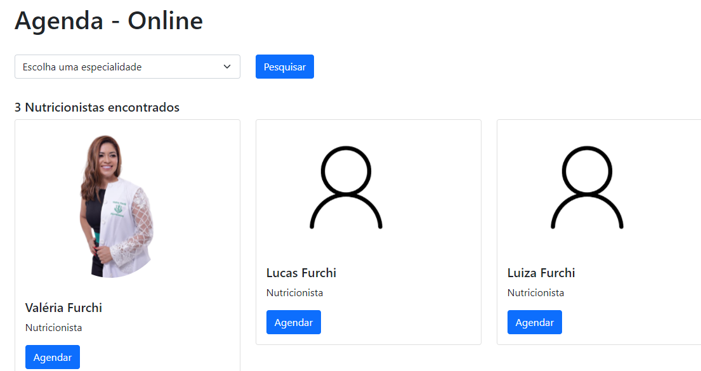
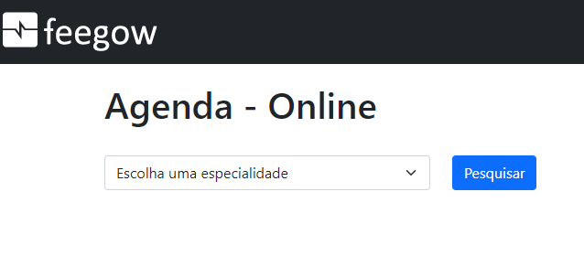
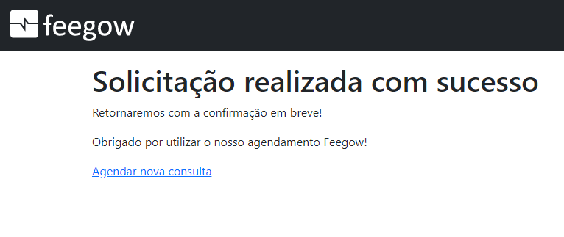
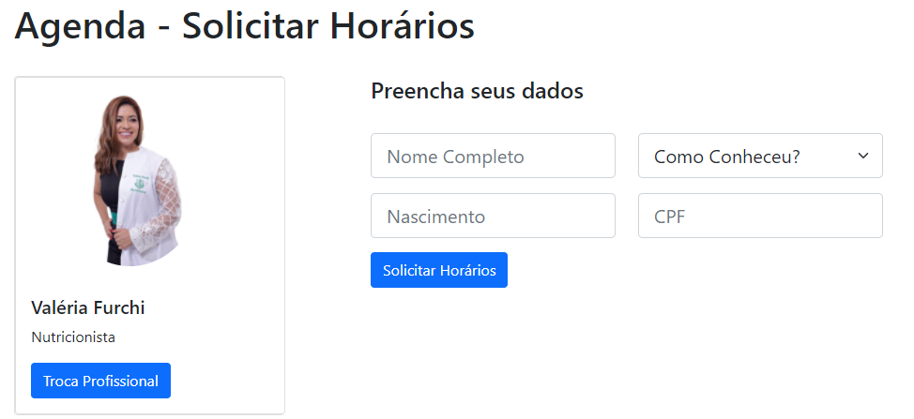
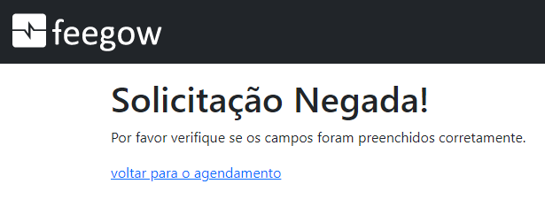
ENTREGA - OPERACIONAL

